Slide 1
Białka

Slide 2
Podział
Występowanie
Budowa
Skład pierwiastkowy
Właściwości
Funkcje
Koniec ☺

Slide 3
Podział
Powrót
Ze względu na skład chemiczny
Proste
Złożone
Ze względu na kształt cząsteczki
Globularne
Fibrylarne

Slide 4
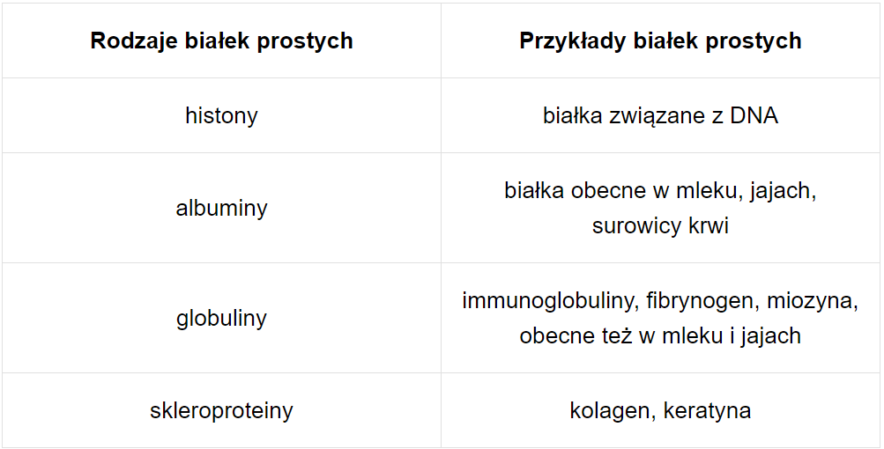

Slide 5
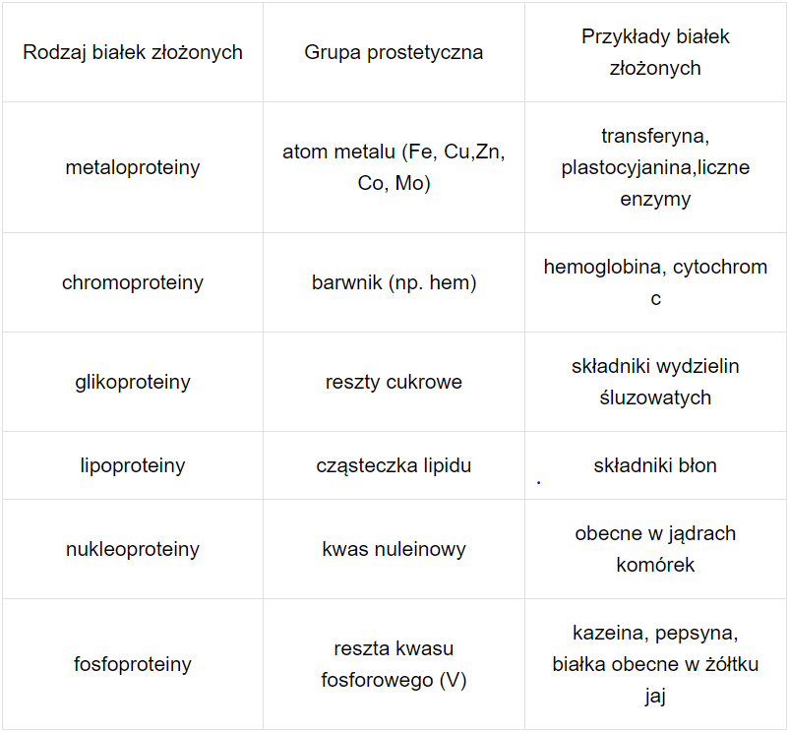

Slide 6
białka globularne
rozpuszczalne w wodzie, o cząsteczkach
kulistych (np. albuminy, globuliny, histony)
białka fibrylarne
nierozpuszczalne w wodzie, o cząsteczkach w kształcie włókien (np. keratyna, kolagen)

Slide 7
Występowanie
Powrót
Białko występuje we wszystkich organizmach żywych. To bardzo złożony związek organiczny, który pełni szereg ważnych funkcji na każdym etapie życia. Białko jest podstawowym składnikiem odżywczym obok tłuszczów i węglowodanów.

Slide 8
Budowa
Powrót
Struktura pierwszorzędowa
Struktura drugorzędowa
Struktura trzeciorzędowa
Struktura czwartorzędowa

Slide 9
Struktura pierwszorzędowa białka (sekwencja aminokwasów, struktura pierwotna białka) – kolejność aminokwasów w łańcuchu polipeptydowym
Struktura drugorzędowa białka – przestrzenne ułożenie fragmentów łańcuchów polipeptydowych. Do struktur drugorzędowych zaliczana jest:
helisa alfa (ang. α helix)
harmonijka beta (ang. β sheet)
beta zakręt (pętle omega) (ang. β hairpin)

Slide 10
Struktura trzeciorzędowa białka – wzajemne położenie elementów struktury drugorzędowej.
Struktura czwartorzędowa białka – wzajemne położenie łańcuchów polipeptydowych oraz ewentualnie struktur niebiałkowych (grupa prostetyczna):
cukrów w glikoproteidach
lipidów w lipoproteidach
kwasów nukleinowych w nukleoproteidach
barwników w chromoproteidach
resztę kwasu fosforowego w fosfoproteidach.

Slide 11
Skład Pierwiastkowy
Najczęściej skład pierwiastkowy białek przedstawiany jest następująco:
Węgiel – 50–55%
Tlen – 19–24%
Azot – 15–18%
Wodór – 6–8%
Siarka – 0,3–3%
Fosfor – 0–0,5%
Powrót

Slide 12
Właściwości
Powrót
Białko ścina się i żółknie pod wpływem stężonego kwasu azotowego (V) - HNO₃. Ta reakcja nosi nazwę reakcji ksantoproteinowej i jest reakcją charakterystyczną na obecność białek.
Białko ścina się również pod wpływem wodorotlenku miedzi (II) - Cu(OH)₂. W czasie reakcji zabarwienie roztworu zmienia się na ciemnofioletowe. Reakcja ta nosi nazwę biuretowej. Jest to również reakcja charakterystyczna na obecność białek.
Białko ścina się również pod wpływem następujących czynników:
temperatura
obecność kwasów i zasad
obecność alkoholu lub soli metali ciężkich (denaturacja) lub lekkich (Koagulacja odwracalna)

Slide 13
Funkcje
Powrót
kataliza enzymatyczna – od uwadniania dwutlenku węgla do replikacji chromosomów
transport – hemoglobina, transferryna
magazynowanie – ferrytyna
kontrola przenikalności błon – regulacja stężenia metabolitów w komórce
ruch uporządkowany – skurcz mięśnia, ruch – np. aktyna, miozyna
wytwarzanie i przekazywanie impulsów nerwowych
bufory
kontrola wzrostu i różnicowania
immunologiczna – np. immunoglobuliny
budulcowa, strukturalna – np. &-keratyna, elastyna, kolagen
przyleganie komórek (np. kadheryny)
regulatorowa (regulacja hormonalna i regulacja przebiegu procesów genetycznych) – reguluje przebieg procesów biochemicznych – np. hormon wzrostu, insulina, czynniki transkrypcyjne i inne.

Slide 14
Dziękuję za uwagę
☺

